Slide 1










Bài giảng thiết kế bởi Vũ Hồng
LH: FB Vũ Hồng | https://www.facebook.com/vuhong1972 | hongvu7219@gmail.com
helo
Chào mừng các con đến với tiết học Tiếng Việt
Notes:
Bài giảng được thiết kế bởi: Vũ Hồng LH: FB Vũ Hồng | https://www.facebook.com/vuhong1972/ | hongvu7219@gmail.com

Slide 2



Bài giảng thiết kế bởi Vũ Hồng
LH: FB Vũ Hồng | https://www.facebook.com/vuhong1972 | hongvu7219@gmail.com
Chia sẻ.
Notes:
Bài giảng được thiết kế bởi: Vũ Hồng LH: FB Vũ Hồng | https://www.facebook.com/vuhong1972/ | hongvu7219@gmail.com

Slide 3
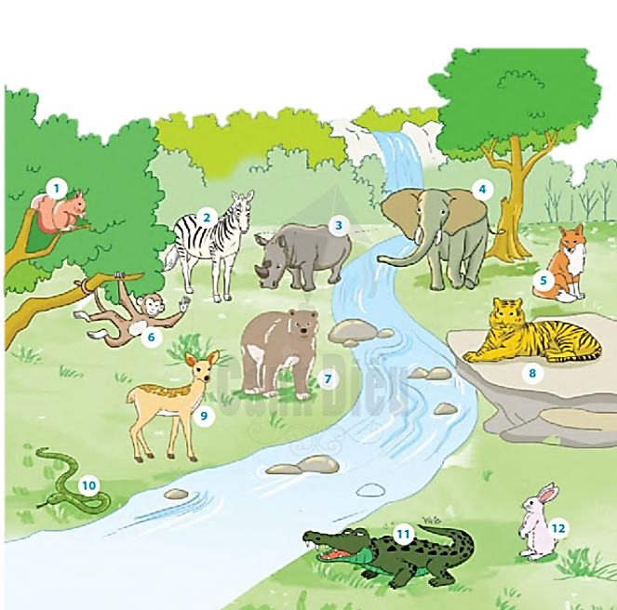
1. Nói tên các con vật trong tranh.
sóc
Ngựa vằn
voi
Tê giác
Chó sói
Khỉ
Hổ
Gấu
Rắn
nai
Cá sấu
Thỏ

Slide 4
2. Xếp tên các con vật trên vào nhóm thích hợp:
a. Con vật dữ, nguy hiểm: hổ
Hổ, tê giác,gấu, cáo, rắn, cá sấu.
b. Con vật hiền, không nguy hiểm: thỏ
sóc, ngựa vằn, voi, khỉ, nai, thỏ.

Slide 5

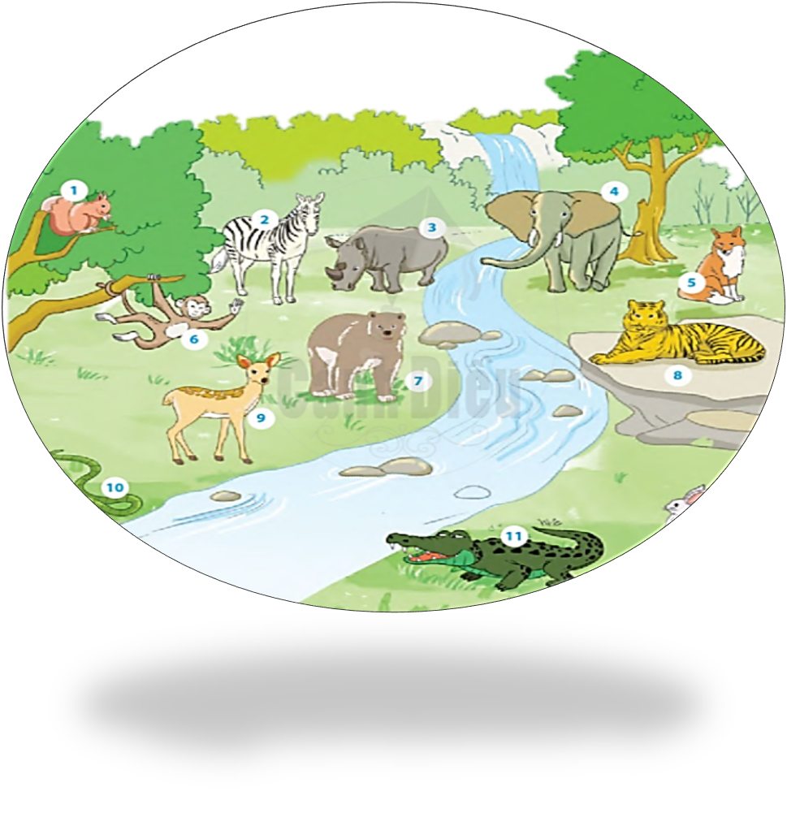


Bài giảng thiết kế bởi Vũ Hồng
LH: FB Vũ Hồng | https://www.facebook.com/vuhong1972 | hongvu7219@gmail.com
THẾ GIỚI RỪNG XANH
Notes:
Bài giảng được thiết kế bởi: Vũ Hồng LH: FB Vũ Hồng | https://www.facebook.com/vuhong1972/ | hongvu7219@gmail.com

Slide 6
Thứ ngày tháng năm 2022
Bài giảng thiết kế bởi Vũ Hồng
LH: FB Vũ Hồng | https://www.facebook.com/vuhong1972 | hongvu7219@gmail.com
Tiếng Việt
Bài đọc 1
Sư tử xuất quân.
Notes:
Bài giảng được thiết kế bởi: Vũ Hồng LH: FB Vũ Hồng | https://www.facebook.com/vuhong1972/ | hongvu7219@gmail.com

Slide 7

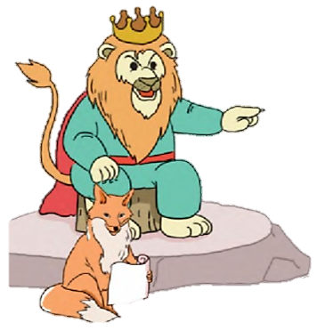
Bài giảng thiết kế bởi Vũ Hồng
LH: FB Vũ Hồng | https://www.facebook.com/vuhong1972 | hongvu7219@gmail.com
Tiết 1
Notes:
Bài giảng được thiết kế bởi: Vũ Hồng LH: FB Vũ Hồng | https://www.facebook.com/vuhong1972/ | hongvu7219@gmail.com

Slide 8

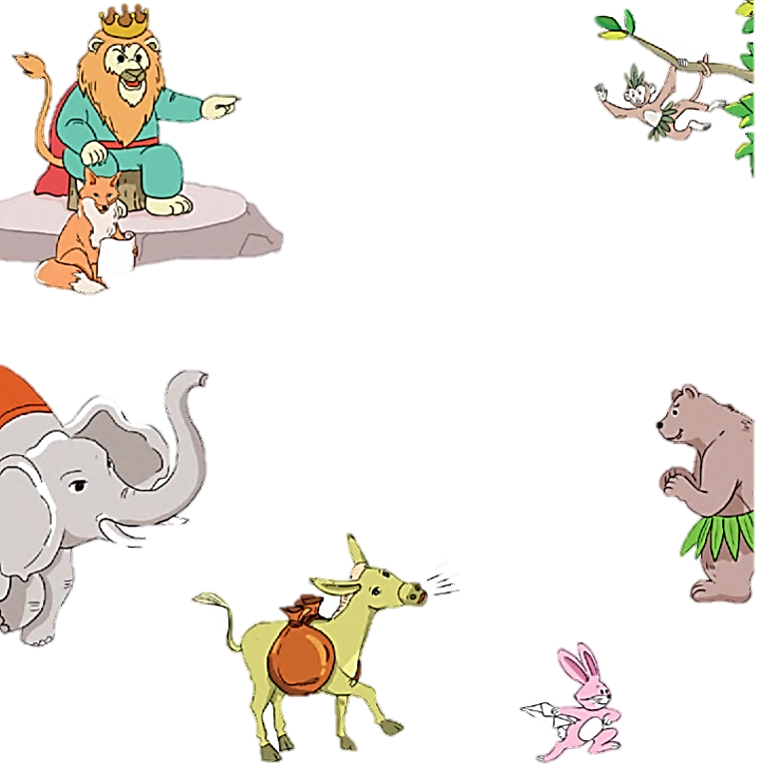

Bài giảng thiết kế bởi Vũ Hồng
LH: FB Vũ Hồng | https://www.facebook.com/vuhong1972 | hongvu7219@gmail.com
Em đã nhìn thấy loài vật này ở đâu? Em biết gì về chúng?
Notes:
Bài giảng được thiết kế bởi: Vũ Hồng LH: FB Vũ Hồng | https://www.facebook.com/vuhong1972/ | hongvu7219@gmail.com

Slide 9
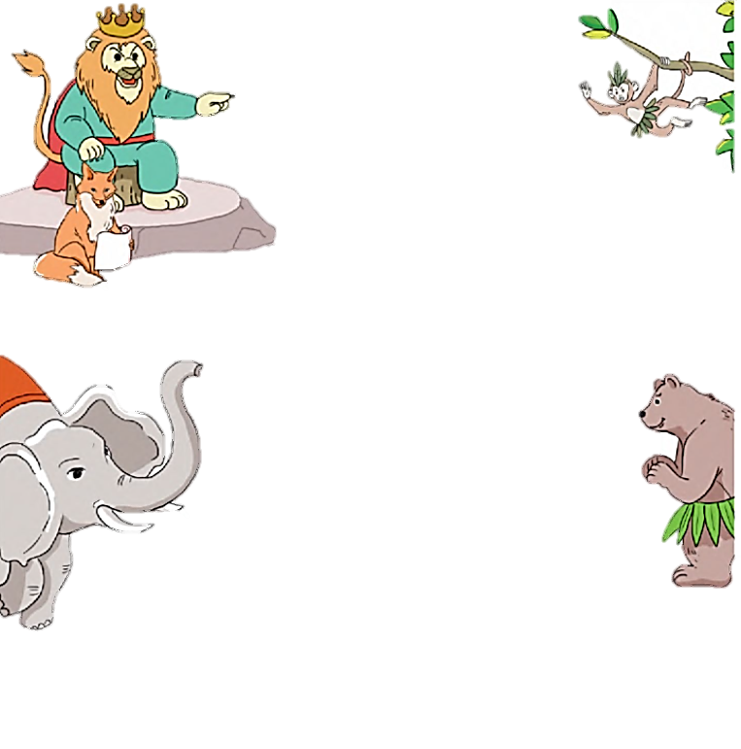
ĐỌC MẪU
SƯ TỬ XUẤT QUÂN
Bài giảng thiết kế bởi Vũ Hồng
LH: FB Vũ Hồng | https://www.facebook.com/vuhong1972 | hongvu7219@gmail.com
Sư tử bàn chuyện xuất quân Muốn sao cho khắp thần dân trổ tài Nhỏ to, khoẻ yếu muôn loài Ai ai cũng được tuỳ tài lập công: Voi vận tải, gấu xung phong Cáo nhiều mưu kế, ngồi trong luận bàn Lừa địch – chú khỉ khôn ngoan Còn anh lừa thét cho vang như kèn Dọa quân địch giữa trận tiền Chú thỏ nhanh nhẹn - giao liên tài tình.
Nhà vua hiểu rõ quên mình Nhìn người giao việc thông minh, đúng tài.
La-phông-ten (Minh Đức lược dịch)
Notes:
Bài giảng được thiết kế bởi: Vũ Hồng LH: FB Vũ Hồng | https://www.facebook.com/vuhong1972/ | hongvu7219@gmail.com

Slide 10

SƯ TỬ XUẤT QUÂN
Tìm từ khó đọc
Bài giảng thiết kế bởi Vũ Hồng
LH: FB Vũ Hồng | https://www.facebook.com/vuhong1972 | hongvu7219@gmail.com
Sư tử bàn chuyện xuất quân Muốn sao cho khắp thần dân trổ tài Nhỏ to, khoẻ yếu muôn loài Ai ai cũng được tuỳ tài lập công: Voi vận tải, gấu xung phong Cáo nhiều mưu kế, ngồi trong luận bàn Lừa địch – chú khỉ khôn ngoan Còn anh lừa thét cho vang như kèn Dọa quân địch giữa trận tiền Chú thỏ nhanh nhẹn - giao liên tài tình.
Nhà vua hiểu rõ quên mình Nhìn người giao việc thông minh, đúng tài.
La-phông-ten (Minh Đức lược dịch)
Notes:
Bài giảng được thiết kế bởi: Vũ Hồng LH: FB Vũ Hồng | https://www.facebook.com/vuhong1972/ | hongvu7219@gmail.com

Slide 11


Bài giảng thiết kế bởi Vũ Hồng
LH: FB Vũ Hồng | https://www.facebook.com/vuhong1972 | hongvu7219@gmail.com
LUYỆN ĐỌC
TỪ KHÓ
Xuất quân
Mưu kế
Trận đình
Giao liên
Notes:
Bài giảng được thiết kế bởi: Vũ Hồng LH: FB Vũ Hồng | https://www.facebook.com/vuhong1972/ | hongvu7219@gmail.com

Slide 12
SƯ TỬ XUẤT QUÂN
Đọc nối tiếp câu thơ, khổ thơ.
Sư tử bàn chuyện xuất quân Muốn sao cho khắp thần dân trổ tài Nhỏ to, khoẻ yếu muôn loài Ai ai cũng được tuỳ tài lập công: Voi vận tải, gấu xung phong Cáo nhiều mưu kế, ngồi trong luận bàn Lừa địch – chú khỉ khôn ngoan Còn anh lừa thét cho vang như kèn Dọa quân địch giữa trận tiền Chú thỏ nhanh nhẹn - giao liên tài tình.
Nhà vua hiểu rõ quên mình Nhìn người giao việc thông minh, đúng tài.
La-phông-ten (Minh Đức lược dịch)
Bài giảng thiết kế bởi Vũ Hồng
LH: FB Vũ Hồng | https://www.facebook.com/vuhong1972 | hongvu7219@gmail.com
1
2
Notes:
Bài giảng được thiết kế bởi: Vũ Hồng LH: FB Vũ Hồng | https://www.facebook.com/vuhong1972/ | hongvu7219@gmail.com

Slide 13

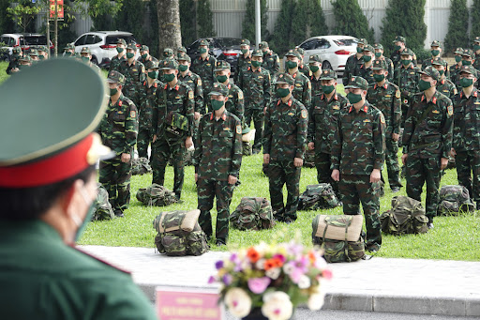
Bài giảng thiết kế bởi Vũ Hồng
LH: FB Vũ Hồng | https://www.facebook.com/vuhong1972 | hongvu7219@gmail.com
Giải nghĩa từ
Xuất quân: đưa quân đi đánh giặc.
Notes:
Bài giảng được thiết kế bởi: Vũ Hồng LH: FB Vũ Hồng | https://www.facebook.com/vuhong1972/ | hongvu7219@gmail.com

Slide 14
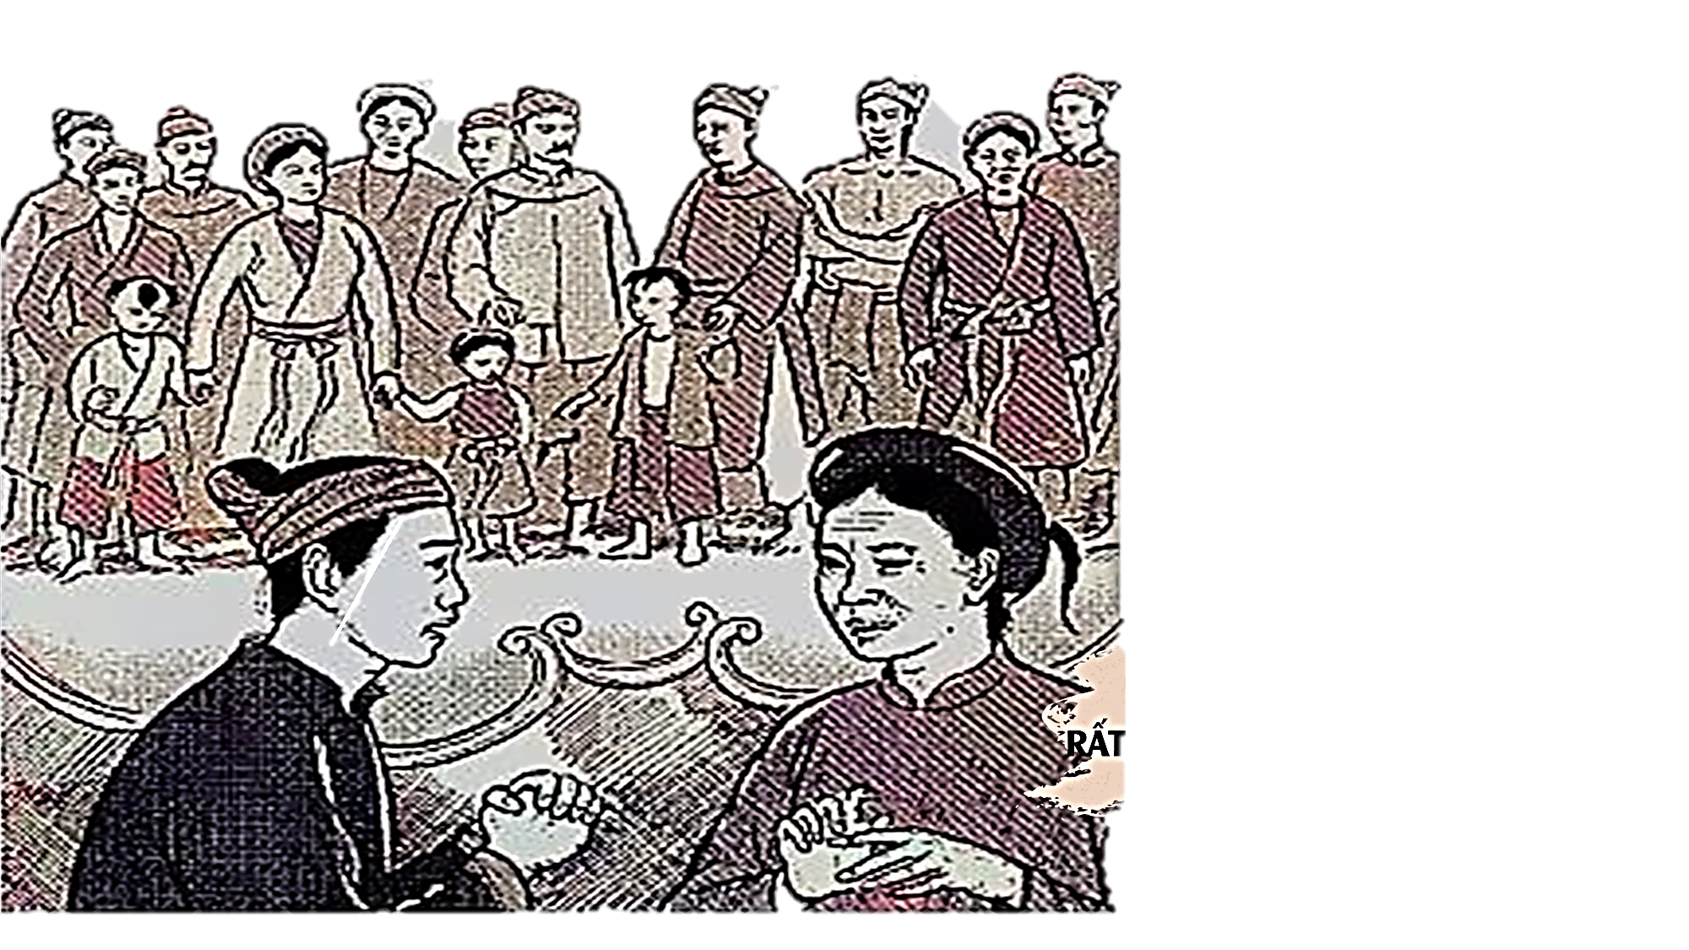
Bài giảng thiết kế bởi Vũ Hồng
LH: FB Vũ Hồng | https://www.facebook.com/vuhong1972 | hongvu7219@gmail.com
Giải nghĩa từ
Thần dân: Người dân ở nước có vua.
Notes:
Bài giảng được thiết kế bởi: Vũ Hồng LH: FB Vũ Hồng | https://www.facebook.com/vuhong1972/ | hongvu7219@gmail.com

Slide 15

Bài giảng thiết kế bởi Vũ Hồng
LH: FB Vũ Hồng | https://www.facebook.com/vuhong1972 | hongvu7219@gmail.com
Giải nghĩa từ
Giao liên: liên lạc.
Notes:
Bài giảng được thiết kế bởi: Vũ Hồng LH: FB Vũ Hồng | https://www.facebook.com/vuhong1972/ | hongvu7219@gmail.com

Slide 16
SƯ TỬ XUẤT QUÂN
Đọc toàn bài
Bài giảng thiết kế bởi Vũ Hồng
LH: FB Vũ Hồng | https://www.facebook.com/vuhong1972 | hongvu7219@gmail.com
Sư tử bàn chuyện xuất quân Muốn sao cho khắp thần dân trổ tài Nhỏ to, khoẻ yếu muôn loài Ai ai cũng được tuỳ tài lập công: Voi vận tải, gấu xung phong Cáo nhiều mưu kế, ngồi trong luận bàn Lừa địch – chú khỉ khôn ngoan Còn anh lừa thét cho vang như kèn Dọa quân địch giữa trận tiền Chú thỏ nhanh nhẹn - giao liên tài tình.
Nhà vua hiểu rõ quên mình Nhìn người giao việc thông minh, đúng tài.
La-phông-ten (Minh Đức lược dịch)
Notes:
Bài giảng được thiết kế bởi: Vũ Hồng LH: FB Vũ Hồng | https://www.facebook.com/vuhong1972/ | hongvu7219@gmail.com

Slide 17


Bài giảng thiết kế bởi Vũ Hồng
LH: FB Vũ Hồng | https://www.facebook.com/vuhong1972 | hongvu7219@gmail.com
LUYỆN ĐỌC TRONG NHÓM
Notes:
Bài giảng được thiết kế bởi: Vũ Hồng LH: FB Vũ Hồng | https://www.facebook.com/vuhong1972/ | hongvu7219@gmail.com

Slide 18

Bài giảng thiết kế bởi Vũ Hồng
LH: FB Vũ Hồng | https://www.facebook.com/vuhong1972 | hongvu7219@gmail.com
Đọc trước lớp.
Notes:
Bài giảng được thiết kế bởi: Vũ Hồng LH: FB Vũ Hồng | https://www.facebook.com/vuhong1972/ | hongvu7219@gmail.com

Slide 19
Bài giảng thiết kế bởi Vũ Hồng
LH: FB Vũ Hồng | https://www.facebook.com/vuhong1972 | hongvu7219@gmail.com
Tiết 2
Notes:
Bài giảng được thiết kế bởi: Vũ Hồng LH: FB Vũ Hồng | https://www.facebook.com/vuhong1972/ | hongvu7219@gmail.com

Slide 20
Bài giảng thiết kế bởi Vũ Hồng
LH: FB Vũ Hồng | https://www.facebook.com/vuhong1972 | hongvu7219@gmail.com
TRẢ LỜI CÂU HỎI
Notes:
Bài giảng được thiết kế bởi: Vũ Hồng LH: FB Vũ Hồng | https://www.facebook.com/vuhong1972/ | hongvu7219@gmail.com

Slide 21
SƯ TỬ XUẤT QUÂN
Đọc toàn bài
Bài giảng thiết kế bởi Vũ Hồng
LH: FB Vũ Hồng | https://www.facebook.com/vuhong1972 | hongvu7219@gmail.com
Sư tử bàn chuyện xuất quân Muốn sao cho khắp thần dân trổ tài Nhỏ to, khoẻ yếu muôn loài Ai ai cũng được tuỳ tài lập công: Voi vận tải, gấu xung phong Cáo nhiều mưu kế, ngồi trong luận bàn Lừa địch – chú khỉ khôn ngoan Còn anh lừa thét cho vang như kèn Dọa quân địch giữa trận tiền Chú thỏ nhanh nhẹn - giao liên tài tình.
Nhà vua hiểu rõ quên mình Nhìn người giao việc thông minh, đúng tài.
La-phông-ten (Minh Đức lược dịch)
Notes:
Bài giảng được thiết kế bởi: Vũ Hồng LH: FB Vũ Hồng | https://www.facebook.com/vuhong1972/ | hongvu7219@gmail.com

Slide 22


Đọc bài
1. Sư tử giao việc cho thần dân với mong muốn thế nào?
Bài giảng thiết kế bởi Vũ Hồng
LH: FB Vũ Hồng | https://www.facebook.com/vuhong1972 | hongvu7219@gmail.com
SƯ TỬ XUẤT QUÂN
Sư tử bàn chuyện xuất quân Muốn sao cho khắp thần dân trổ tài Nhỏ to, khoẻ yếu muôn loài Ai ai cũng được tuỳ tài lập công: Voi vận tải, gấu xung phong Cáo nhiều mưu kế, ngồi trong luận bàn Lừa địch – chú khỉ khôn ngoan Còn anh lừa thét cho vang như kèn Dọa quân địch giữa trận tiền Chú thỏ nhanh nhẹn - giao liên tài tình.
Nhà vua hiểu rõ quên mình Nhìn người giao việc thông minh, đúng tài.
La-phông-ten (Minh Đức lược dịch)
→Sư tử giao việc cho thần dân với mong muốn “sao cho khắp thần dân trổ tài”
Notes:
Bài giảng được thiết kế bởi: Vũ Hồng LH: FB Vũ Hồng | https://www.facebook.com/vuhong1972/ | hongvu7219@gmail.com

Slide 23

Đọc toàn bài.
2. Tìm ví dụ để thấy sư tử giao việc rất phù hợp với đặc điểm của thần dân.?
Bài giảng thiết kế bởi Vũ Hồng
LH: FB Vũ Hồng | https://www.facebook.com/vuhong1972 | hongvu7219@gmail.com
SƯ TỬ XUẤT QUÂN
Sư tử bàn chuyện xuất quân Muốn sao cho khắp thần dân trổ tài Nhỏ to, khoẻ yếu muôn loài Ai ai cũng được tuỳ tài lập công: Voi vận tải, gấu xung phong Cáo nhiều mưu kế, ngồi trong luận bàn Lừa địch – chú khỉ khôn ngoan Còn anh lừa thét cho vang như kèn Dọa quân địch giữa trận tiền Chú thỏ nhanh nhẹn - giao liên tài tình.
Nhà vua hiểu rõ quên mình Nhìn người giao việc thông minh, đúng tài.
La-phông-ten (Minh Đức lược dịch)
⇨ Ví dụ: Sư tử giao cho cáo việc luận bàn kế sách vì cáo nhiều mưu kế.
⇨ Sư tử giao cho lừa việc dọa quân địch vì lừa có giọng thét vang.
⇨ Sư tử giao cho thỏ nhiệm vụ làm giao liên vì thỏ nhanh nhẹn.
⇨ Sư tử giao cho khỉ việc lừa địch vì khỉ khôn ngoan.
Notes:
Bài giảng được thiết kế bởi: Vũ Hồng LH: FB Vũ Hồng | https://www.facebook.com/vuhong1972/ | hongvu7219@gmail.com

Slide 24
Bài giảng thiết kế bởi Vũ Hồng
LH: FB Vũ Hồng | https://www.facebook.com/vuhong1972 | hongvu7219@gmail.com
3.Nếu được đặt một tên khác cho câu chuyện, em sẽ chọn tên nào?
a. Ông vua khôn ngoan.
b. Nhìn người giao việc.
c. Ai cũng có ích
Notes:
Bài giảng được thiết kế bởi: Vũ Hồng LH: FB Vũ Hồng | https://www.facebook.com/vuhong1972/ | hongvu7219@gmail.com

Slide 25
SƯ TỬ XUẤT QUÂN
Đọc lại bài
Bài giảng thiết kế bởi Vũ Hồng
LH: FB Vũ Hồng | https://www.facebook.com/vuhong1972 | hongvu7219@gmail.com
Sư tử bàn chuyện xuất quân Muốn sao cho khắp thần dân trổ tài Nhỏ to, khoẻ yếu muôn loài Ai ai cũng được tuỳ tài lập công: Voi vận tải, gấu xung phong Cáo nhiều mưu kế, ngồi trong luận bàn Lừa địch – chú khỉ khôn ngoan Còn anh lừa thét cho vang như kèn Dọa quân địch giữa trận tiền Chú thỏ nhanh nhẹn - giao liên tài tình.
Nhà vua hiểu rõ quên mình Nhìn người giao việc thông minh, đúng tài.
La-phông-ten (Minh Đức lược dịch)
Notes:
Bài giảng được thiết kế bởi: Vũ Hồng LH: FB Vũ Hồng | https://www.facebook.com/vuhong1972/ | hongvu7219@gmail.com

Slide 26





Bài thơ giúp em học hỏi được điều gì?
Mọi người và bạn bạn xung quanh ai cũng có khả năng riêng. Cần nhìn thấy ưu điểm trong mỗi người để học hỏi, không được xem thường ai.

Slide 27
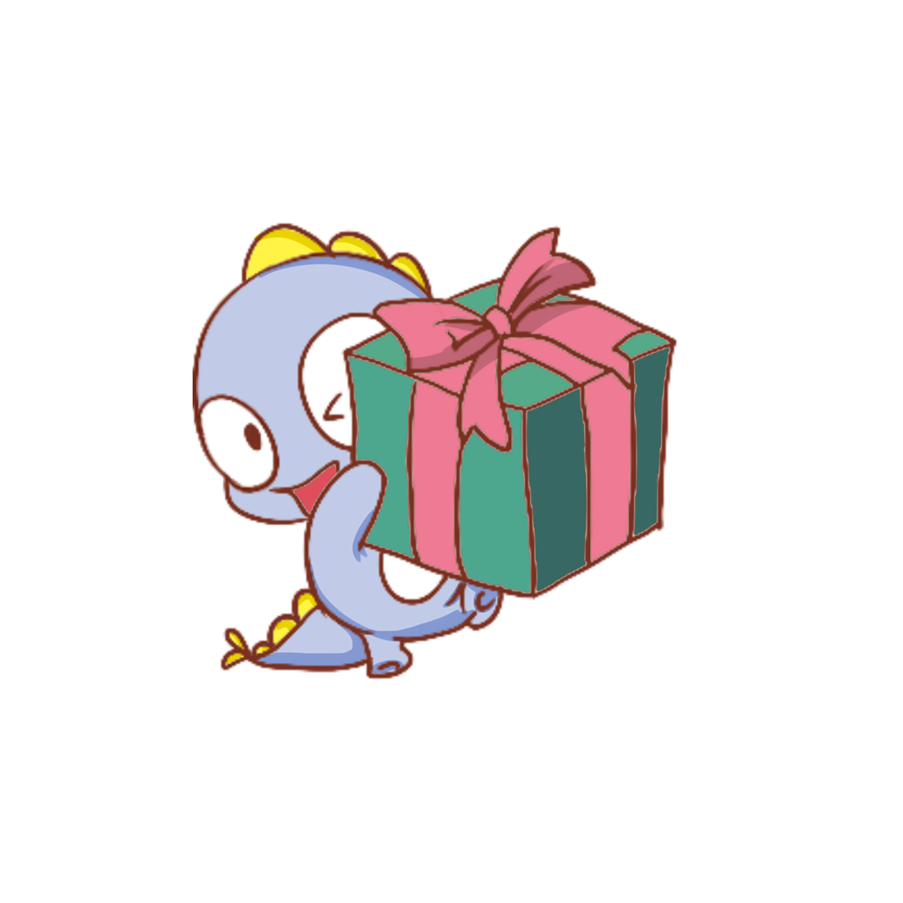
Bài giảng thiết kế bởi Vũ Hồng
LH: FB Vũ Hồng | https://www.facebook.com/vuhong1972 | hongvu7219@gmail.com
LUYỆN TẬP THEO VĂN BẢN ĐỌC
Notes:
Bài giảng được thiết kế bởi: Vũ Hồng LH: FB Vũ Hồng | https://www.facebook.com/vuhong1972/ | hongvu7219@gmail.com

Slide 28





1. Ghép đúng:
Bài giảng thiết kế bởi Vũ Hồng
LH: FB Vũ Hồng | https://www.facebook.com/vuhong1972 | hongvu7219@gmail.com
a. khỏe như
1. sên
? Luyện tập
b. yếu như
2. voi
c. nhanh như
3. rùa
d. chậm như
4. sóc
e. hiền như
5. cọp
g. dữ như
6. nai
Notes:
Bài giảng được thiết kế bởi: Vũ Hồng LH: FB Vũ Hồng | https://www.facebook.com/vuhong1972/ | hongvu7219@gmail.com

Slide 29
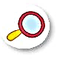



Bài giảng thiết kế bởi Vũ Hồng
LH: FB Vũ Hồng | https://www.facebook.com/vuhong1972 | hongvu7219@gmail.com
2. Em cần đặt dấu phẩy vào những chỗ nào trong câu sau?
,
,
,
,
Hổ báo hoa mai tê giác gấu ngựa gấu chó là những động vật quý hiếm, cần được bảo vệ.
Notes:
Bài giảng được thiết kế bởi: Vũ Hồng LH: FB Vũ Hồng | https://www.facebook.com/vuhong1972/ | hongvu7219@gmail.com

Slide 30


Bài giảng thiết kế bởi Vũ Hồng
LH: FB Vũ Hồng | https://www.facebook.com/vuhong1972 | hongvu7219@gmail.com
Củng cố và
dặn dò
Notes:
Bài giảng được thiết kế bởi: Vũ Hồng LH: FB Vũ Hồng | https://www.facebook.com/vuhong1972/ | hongvu7219@gmail.com

Slide 31

Bài giảng thiết kế bởi Vũ Hồng
LH: FB Vũ Hồng | https://www.facebook.com/vuhong1972 | hongvu7219@gmail.com
Tạm biệt và
hẹn gặp lại
Notes:
Bài giảng được thiết kế bởi: Vũ Hồng LH: FB Vũ Hồng | https://www.facebook.com/vuhong1972/ | hongvu7219@gmail.com

